Slide 1
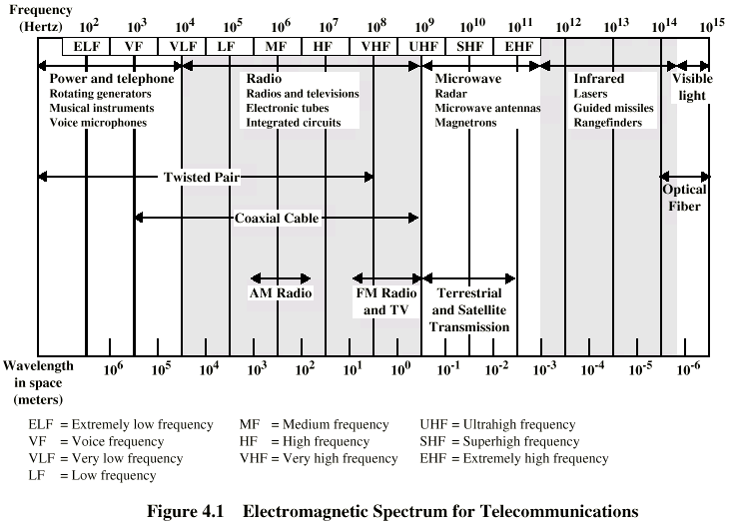
UMTS
Banda: 2GHz. En un futuro 1’8GHz y 2’5GHz BW: 35MHz
GSM/3G(Orange,Vodafone,Movistar)
1’8-2'2 GHz
GSM(Movistar, Vodafone)
900MHz
Wifi (802.11 a,n,ac)
5’6 GHz
WiMax (802.16 a)
Banda 2-11 GHz
WiMax (802.16)
Banda 10-66 GHz
Wifi (802.11 b,g,n)
2’4GHz
Moviline (Obsoleto)
450MHz
LMDS(FirstMark, Neo)
3’5GHz
LMDS(SkyPoint)
26GHz

